Slide 1
Клиническое питание

Slide 2
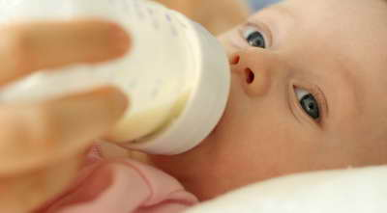
Что такое лечебные смеси?
Обычно лечебные смеси для детей вводятся на первом году жизни, а впоследствии речь ведут о лечебном питании. Сразу следует сказать, что смеси этой группы могут назначаться только врачом. Видов лечебного питания много, и решить, какая именно смесь пойдет малышу для решения конкретной проблемы, может только специалист.

Slide 3
В состав смесей подобного типа входят специальные элементы, отсутствующие в обычных смесях или содержащиеся в них в меньшем количестве. Состав такого лечебного питания позволяет воздействовать на процессы метаболизма детского организма, решать проблемы с пищеварением, усиливать защитные функции и нормализовать работу всех органов. При этом такое питание полностью обеспечивает кроху всеми необходимыми веществами.
Правильно подобранное питание для детей первого года жизни часто определяет течение и исход заболевания, а в некоторых случаях именно диета выступает в роли единственного лечения.
Подбор смеси с определенным составом проводят в соответствии с особенностями заболевания и нарушениями обменных процессов. Также лечебные смеси могут назначаться маловесным детям, недоношенным малышам и тем, у кого возникает пищевая аллергия.

Slide 4
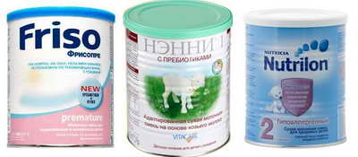
Виды лечебных смесей
Смеси с лечебным воздействием, так же как и обычные, бывают простыми и адаптированными. Простые получают на основе коровьего молока, а состав адаптированного детского питания максимально приближен к молоку матери.
Главным фактором, определяющим разделение лечебных смесей на группы, является их состав. Различают следующие типы смесей с лечебным эффектом:
Смеси, в основе которых лежит молоко.
Кисломолочные;
Безлактозные и низколактозные смеси;
Смеси для маловесных и недоношенных малышей;
На основе молока коз;
Смеси для решения проблем работы желудочно-кишечного тракта.

Slide 5
Смеси с основой в виде гидролизатов белка.
С низкой (частичной) степенью гидролиза белка;
С высокой (полной) степенью гидролиза белка.
Смеси на основе белка сои.

Slide 6
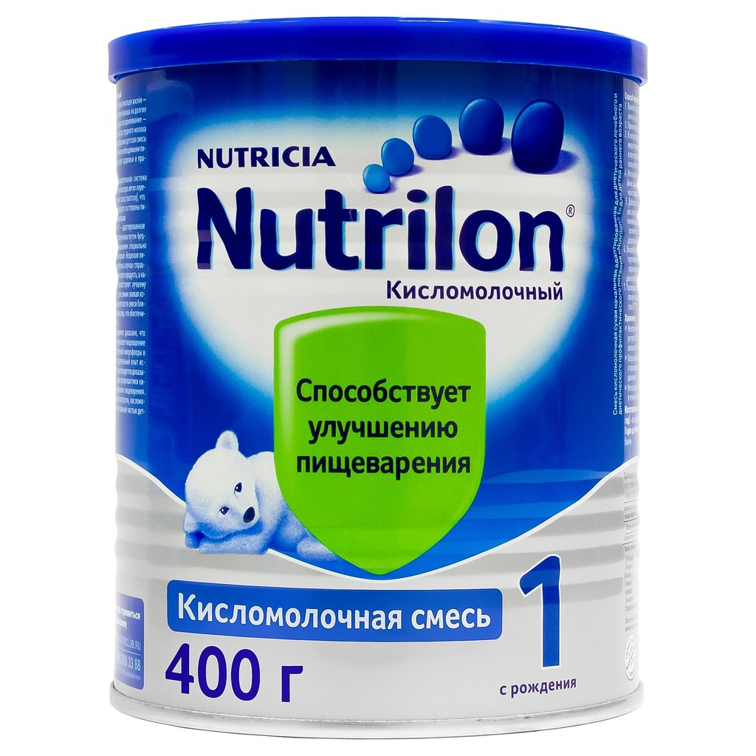
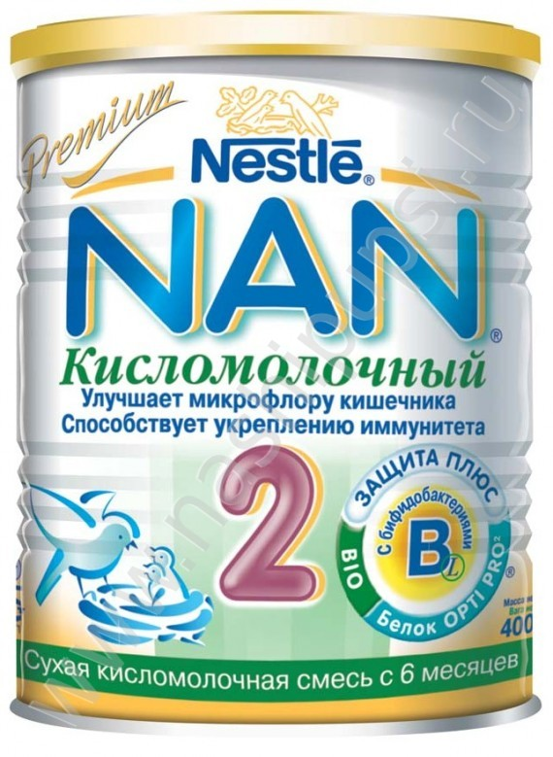
Кисломолочные смеси.
Бывают простые («Биолакт» или «Тема. Кисломолочный напиток») и адаптированные («НАН кисломолочный», «Агуша»). Ингредиенты таких смесей благотворно влияют на микрофлору кишечника, стимулируют выработку полезных бактерий и борются с патогоенными микроорганизмами. В целом повышают иммунитет и защитные силы детского организма.

Slide 7
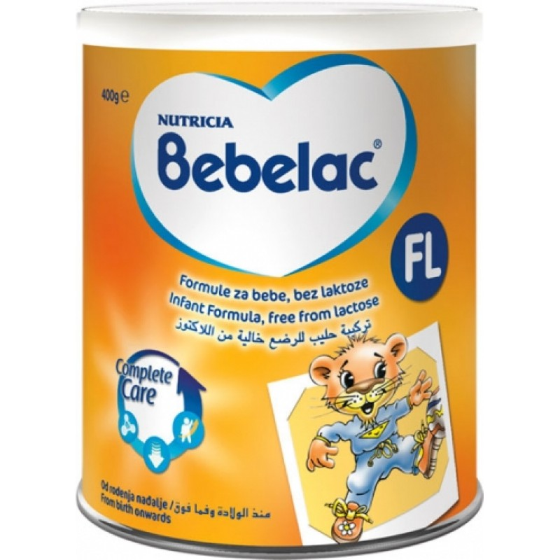
Безлактозные и низколактозные смеси.
Применяются для вскармливания малышей с лактазной недостаточностью. В них содержание лактозы (молочного сахара) приближено к нулю, а в качестве жирового компонента выступают растительные масла. При вторичной (приобретенной) лактазной недостаточности назначают низколактозные смеси (например, «Нутрилон низколактозный», «Хумана ЛП») до устранения причины этого заболевания, а врожденная лактазная недостаточность требует постоянного применения безлактозных смесей («Бебелак-ФЛ» или «Алл-110» от Нестле), а впоследствии — безлактозной пожизненной диеты.

Slide 8
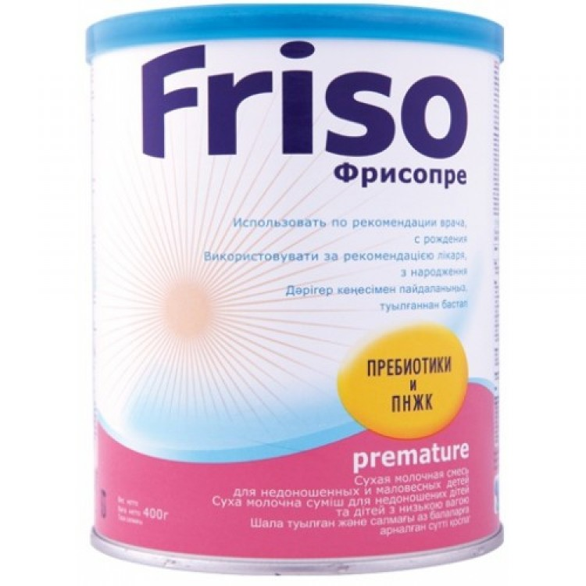
Смеси для недоношенных и маловесных малышей.
При низкой массе тела (гипотрофии I и II степени), а также недоношенным малышам для набора веса назначают смеси с высоким содержанием белка («Фрисопре», «Пре-Нутрилон»).

Slide 9
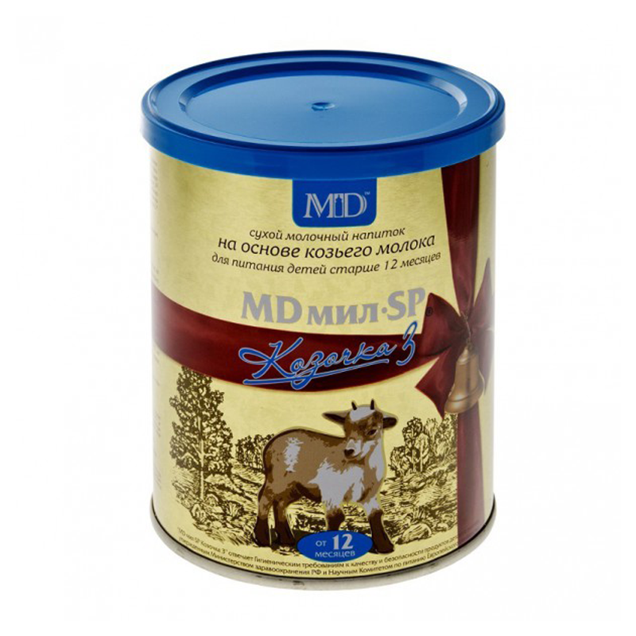
Смеси на основе молока коз.
Такое лечебное питание для детей назначается при непереносимости коровьего белка или же при лактазной недостаточности. Примером такого питания могут служить смеси «НЭННИ» и «MD мил Козочка».

Slide 10
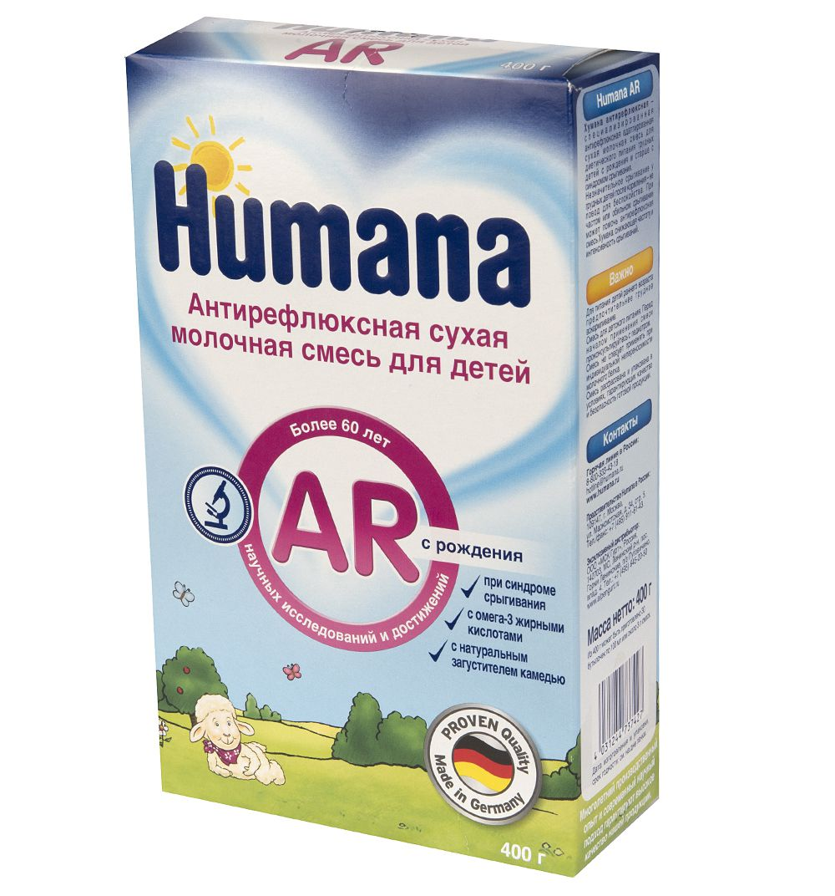
Смеси для решения проблем работы желудочно-кишечного тракта.
Назначаются они при частых срыгиваниях, запорах, рвотах. Антирефлюксные смеси включают в состав загустители, которые бывают двух видов: крахмал («Нутрилон Комфорт», «Энфамил АР») или камедь из плодов рожкового дерева («Хумана АР», «Фрисовом»). Большая густота этих смесей препятствует срыгиваниям и рвотам, а также может применяться при запорах (камедь, к примеру, мягко стимулирует работу кишечника).

Slide 11
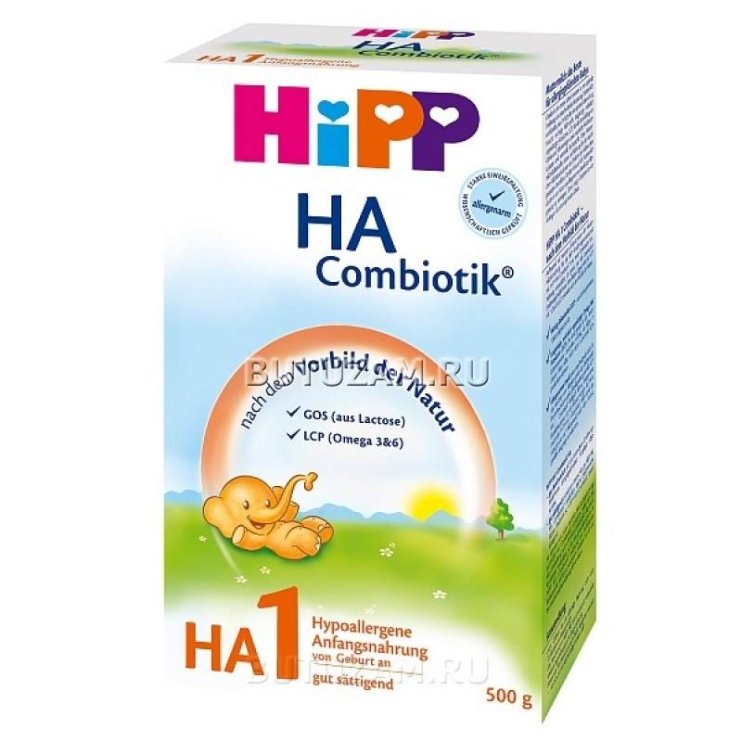
Смеси с основой в виде гидролизатов белка.
Эти смеси являются средством лечения и профилактики пищевой аллергии у детей. В случае непереносимости молочного белка вводятся смеси на основе расщепленного молочного протеина. Гидролиз белка может быть частичным (смеси «Хипп-ГА-1») или полным («Нутрилон-пепти», «Алфаре»). В первом случае смеси применяют при средней степени нарушения работы пищеварительной системы, а детское питание с высокой степенью гидролиза используют при тяжелых заболеваниях органов пищеварения.

Slide 12
Смеси на основе белка сои.
В основе их содержится изолят белка сои, причем содержание протеинов при этом достигает 90%, а неперевариваемые углеводы и другие ненужные вещества устраняются в процессе производства. Такие смеси не содержат лактозу и молочные протеины, а для дополнительной питательности обогащаются витаминами и минералами. Используются при аллергии на коровий белок, но вводиться должны постепенно, чтобы не спровоцировать появление дерматитов.

Slide 13
Алгоритм выбора смеси для конкретного ребенка
Состояние здоровья.
Возраст ребёнка – в первые 2-3 недели предпочтительно пресные смеси, а затем сочетать с косломолочными, целесообразно равное их соотношение в рационе.
Степень адаптированности смеси. Чем меньше ребёнок, тем более максимально адаптированная смесь.
Индивидуальная переносимость смеси.
Наличие риска аллергических заболеваний.
Материальная обеспченность семьи.

Slide 14
Навигатор по продуктам клинического питания

Slide 15
Особенности применения лечебных смесей
Введение только по показаниям врача.
Постепенное введение и выведение лечебных смесей.
Кисломолочные смеси должны занимать не более половины суточного объема пищи малыша, поскольку в большом количестве они раздражают слизистую оболочку кишечника.
Введение неадаптированных кисломолочных смесей (кефиров) в возрасте не ранее восьми месяцев.
Введение смесей на основе гидролизованных белков на ограниченный период (2–4 недели) и только после применения других видов смесей (например, на основе козьего молока или соевого белка).

Slide 16
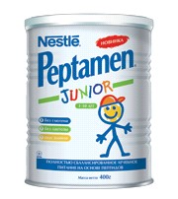
Описание продуктов Клинического питания Nestle Health Science
Пептамен Юниор (Peptamen® Junior)
Cбалансированное энтеральное питание на основе гидролизованного белка молочной сыворотки для детей от 1 года до 10 лет с нарушением функции желудочно-кишечного тракта.
Продукт Пептамен Юниор представляет собой полуэлементную смесь на основе пептидов и содержит все необходимые питательные вещества. Является полноценной изотонической диетой для детей (1 ккал/мл) и разработан специально для удовлетворения специфических нутрициональных потребностей ослабленных детей в возрасте 1-10 лет, питание которых представляет трудность.
Пептамен Юниор предназначен для больных с нарушением функции желудочно-кишечного тракта - синдром мальабсорбции, хроническая диарея, панкреатит, обширная резекция кишечника (синдром короткой кишки).

Slide 17
Пептамен АФ (Peptamen® AF)
Инновационный продукт для обеспечения полноценного энтерального питания больных в критических состояниях.
Пептамен АФ - жидкое полноценное сбалансированное энтеральное питание на основе гидролизированных белков молочной сыворотки.
Омега-3 жирные кислоты помогают справиться с воспалением, снижая продукцию про-воспалительных цитокинов (TNF-б, IL-6) Противовоспалительный профиль жирных кислот (соотношение Щ3:Щ6 равное 1,8:1,0) наиболее благоприятный для больных с респираторным дистресс синдромом и поражением легких Гидролизованный 100% белок молочной сыворотки поддерживает антиоксидантную защиту организм Высокое содержание белка препятствует развитию диареи Высокое содержание белка молочной сыворотки препятствует процессам катаболизма, способствует сохранению массы тела и ускоряет процессы заживления
Пептамен АФ рекомендуется для больных в критических состояниях, обусловленных, в том числе, сепсисом, острым респираторным дистресс синдромом (ОРДС), травмой и ожогами. Продукт для детей старше 3-х лет и взрослых.

Slide 18
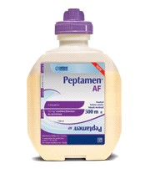
Показания к применению:
Острый респираторный дистресс-синдром Критические состояния Термическая травма (ожоги) Для пациентов на искусственной вентиляции легких (ИВЛ) Сепсис Потребность в высококалорийном питании и повышенном содержании белка Синдром мальабсорбции и диарея при онкологических заболеваниях.

Slide 19
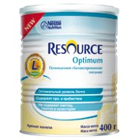
Ресурс Оптимум (Resource® Optimum)
Высококачественный белок и энергия для поддержания иммунитета, ускорения выздоровления, восстановления сил в стрессовых ситуациях и при нарушениях метаболизма; Витамин E и витамин В6 для поддержания иммунной функции; Пищевые волокна, способствующие нормальной работе пищеварительной системы и укреплению иммунитета; Полезные живые микроорганизмы Lactobacilus Paracasei - пребиотики способствующие укреплению защитных сил организма; Смесь полезных и легкоусвояемых жиров для поддержания нормальной работы сердца.
Показания к применению:
Профилактика и коррекция нарушений пищевого статуса; Профилактика и коррекция гипотрофии в пред - и послеоперационном периоде (в т. ч. у пациентов со злокачественными новообразованиями); Дополнительное питание при анемиях, во время беременности и в послеродовом периоде (кормление грудью); Токсикоз беременных; Анемические состояния; Гипопротеинемии; При повышенной физической нагрузке; Невозможность самостоятельного приема пищи (в т. ч. у больных с психическими заболеваниями); Состояния, при которых требуется нормализация работы кишечника (запор, диарея); Программа нормализации массы тела; Длительное энтеральное питание.

Slide 20
Алфаре Аллерджи (Alfare® Allergy)
Алфаре Аллерджи - продукт первого выбора с доказанной эффективностью в лечении аллергии на белок коровьего молока у детей с рождения. Алфаре Аллерджи сочетает качества смеси на основе высокогидролизованного белка молочной сыворотки с характеристиками стандартной детской смеси и грудного молока.

